Slide 1
Фундаментальная нейронаука для нейровизуализации
Подходы к нейровизуализации

Slide 2
Введение в нейровизуализацию
Нейровизуализация использует различные методы для прямого или косвенного изображения центральной нервной системы.
Категории:
• Структурная визуализация (анатомия, патология или травма)
• Функциональная визуализация (метаболическая, фармакологическая или когнитивная)
Техники:
• Электроэнцефалография (ЭЭГ)
• Компьютерная аксиальная томография (КТ)
• Однофотонная эмиссионная компьютерная томография (ОФЭКТ)
• Позитронно-эмиссионная томография (ПЭТ)
• Магнитно-резонансная томография (МРТ)
• Функциональная магнитно-резонансная томография (фМРТ)
• Диффузионная тензорная визуализация
• Спектроскопическая визуализация

Slide 3
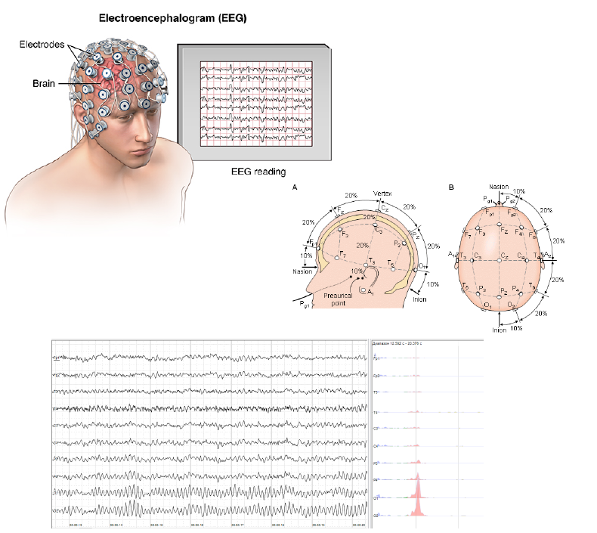
Электроэнцефалография
Электроэнцефалография
• Измеряет электрическую активность головного мозга с помощью электродов, размещенных на коже черепа.
• Измеряйте активность в состоянии покоя или во время предъявления стимула.
• Оценивает локальную реакцию мозга или сети мозга с помощью
временной и пространственной корреляции

Slide 4
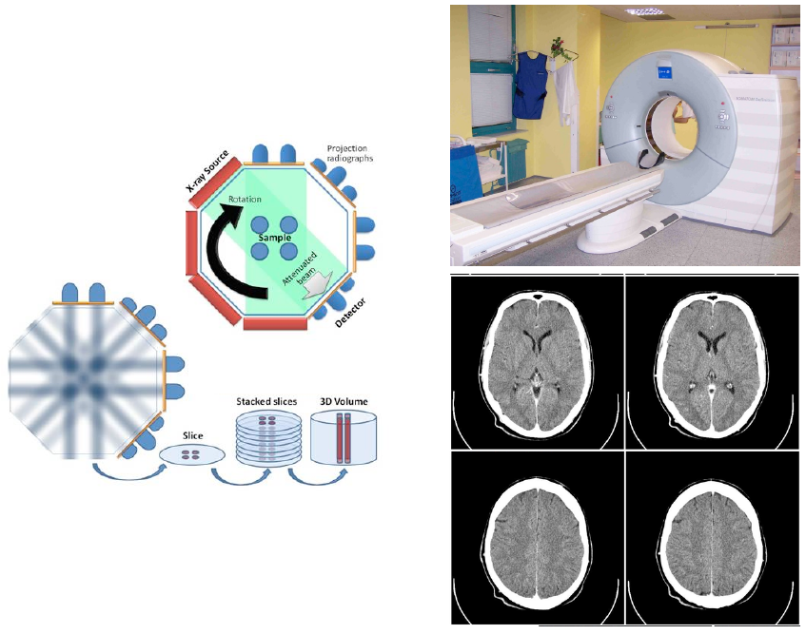
Компьютерная аксиальная томография
Компьютерная аксиальная томография
• Серия рентгеновских снимков
• Измеряет количество поглощения рентгеновского излучения.
• Серии поперечных сечений или реконструированные в трехмерный объем
• Быстро, широко доступно, но требует умеренного излучения.

Slide 5
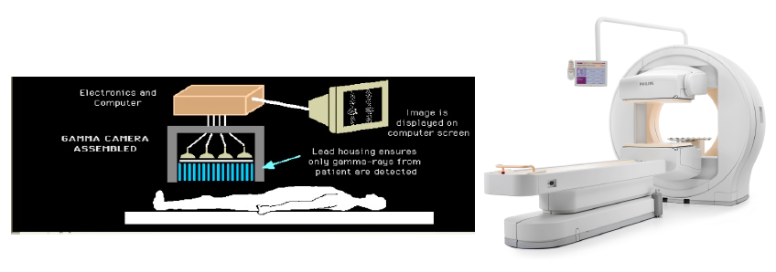
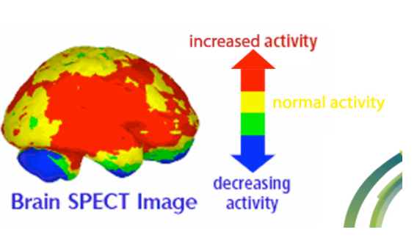
Однофотонная эмиссионная компьютерная томография
Однофотонная эмиссионная компьютерная томография
• Техника ядерной визуализации
• Использует гамма-излучающий индикатор, вводимый внутривенно.
• Либо в виде растворимого иона, либо присоединенного к лиганду.
• Измеряет гамма-лучи в серии 2D-изображений из
несколько углов

Slide 6
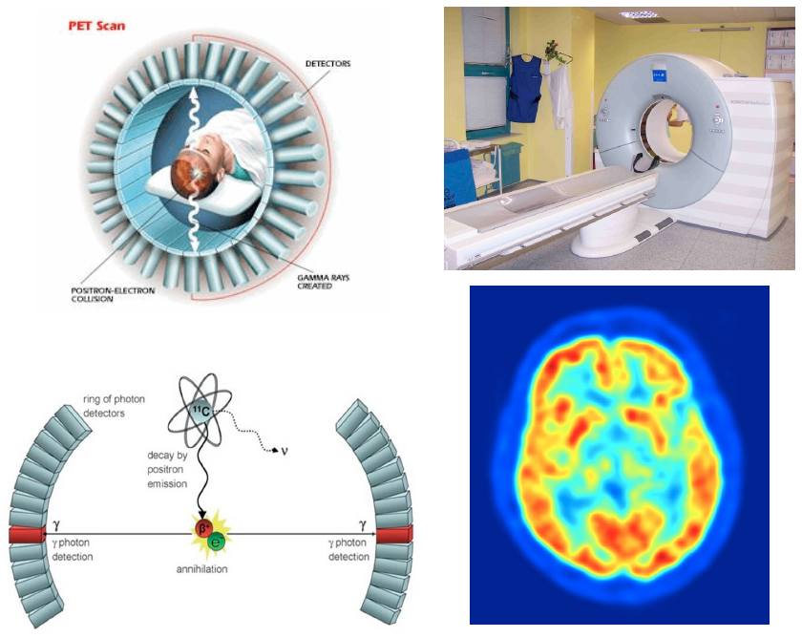
Позитронно-эмиссионная томография
Позитронно-эмиссионная томография
• Техника ядерной визуализации
• Использует излучающий позитрон радионуклид, присоединенный к биологически активной молекуле.
• Сканер обнаруживает пары гамма-лучей, излучаемых для построения трехмерного изображения.
• Создает изображение связывания активных молекул

Slide 7
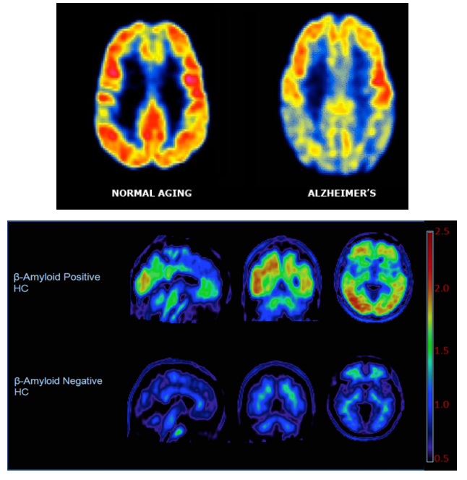
Позитронно-эмиссионная томография
Позитронно-эмиссионная томография
• Флуродезоксиглюкоза (ФДГ-ПЭТ) является маркером поглощения глюкозы (опухоли, болезнь Альцгеймера.
• Флорбетапир F18 (18F-AV-45 ПЭТ) является маркером накопления бета-амилоида (болезнь Альцгеймера).
• [11c] PBB3 Tau является маркером накопления тау-белка (болезнь Альцгеймера).

Slide 8
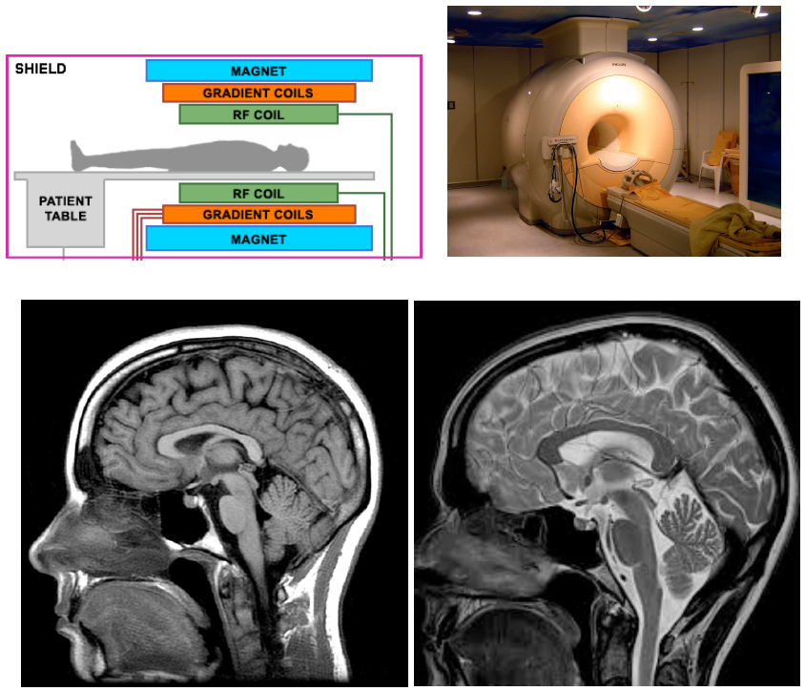
Магнитно-резонансная томография
• Магнитное поле очень сильное
• Опасно присутствие металлических предметов поблизости.
• Отсутствие излучения и известных побочных эффектов.
• Возможно высокое разрешение. Хорошее временное разрешение

Slide 9
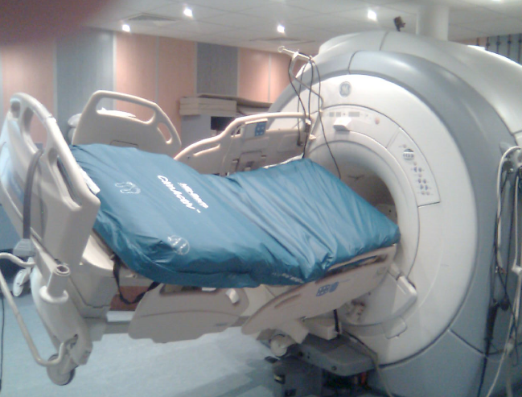
Магнитно-резонансная томография
• Магнитное поле очень сильное
• Опасно присутствие металлических предметов поблизости.
• Отсутствие излучения и известных побочных эффектов.
• Возможно высокое разрешение. Хорошее временное разрешение

Slide 10
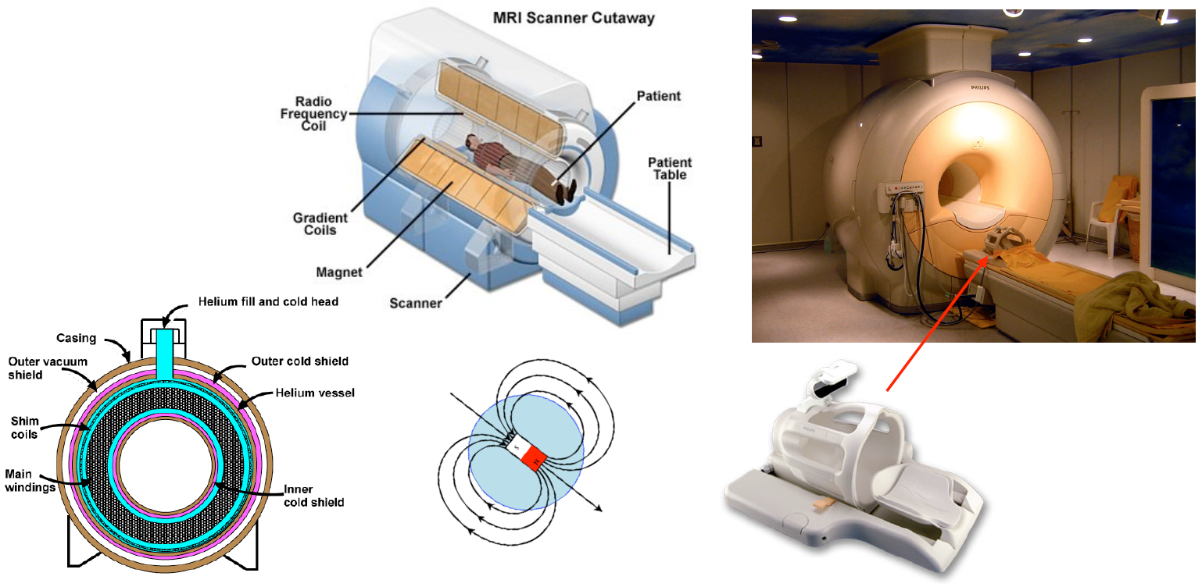
Магнитно-резонансная томография

Slide 11
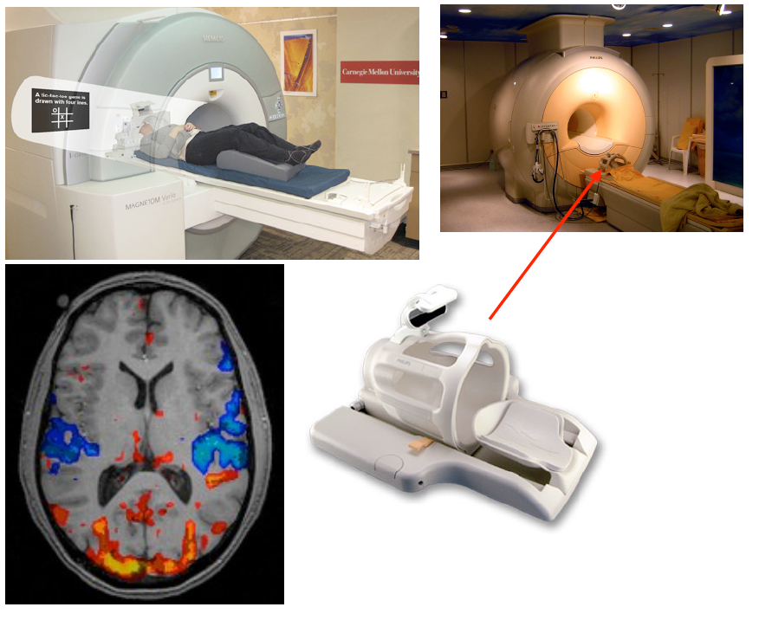
Функциональная магнитно-резонансная томография
• Усовершенствованное применение магнитно-резонансной томографии
• Измеряется магнитный резонанс насыщенной кислородом крови по сравнению с неокисленной.
• Используется для оценки локальной функции мозга.

Slide 12
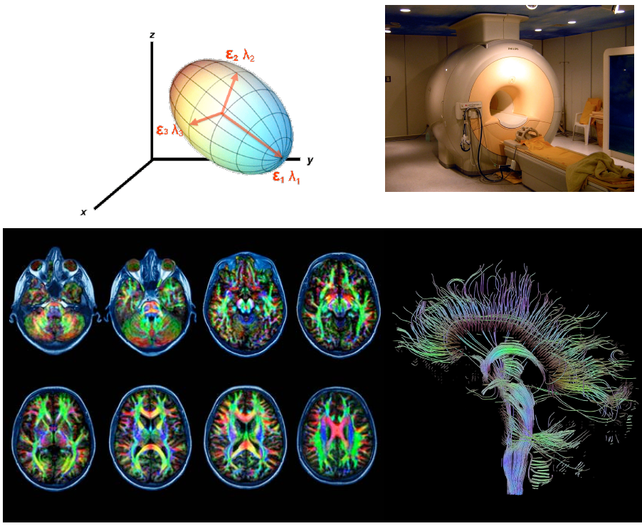
Диффузионная тензорная визуализация
Диффузионная тензорная визуализация
• Усовершенствованное применение магнитно-резонансной томографии
• Измеряет направленность молекул воды для создания изображения.
• Используется для оценки проекций волокон и целостности белого вещества.

Slide 13
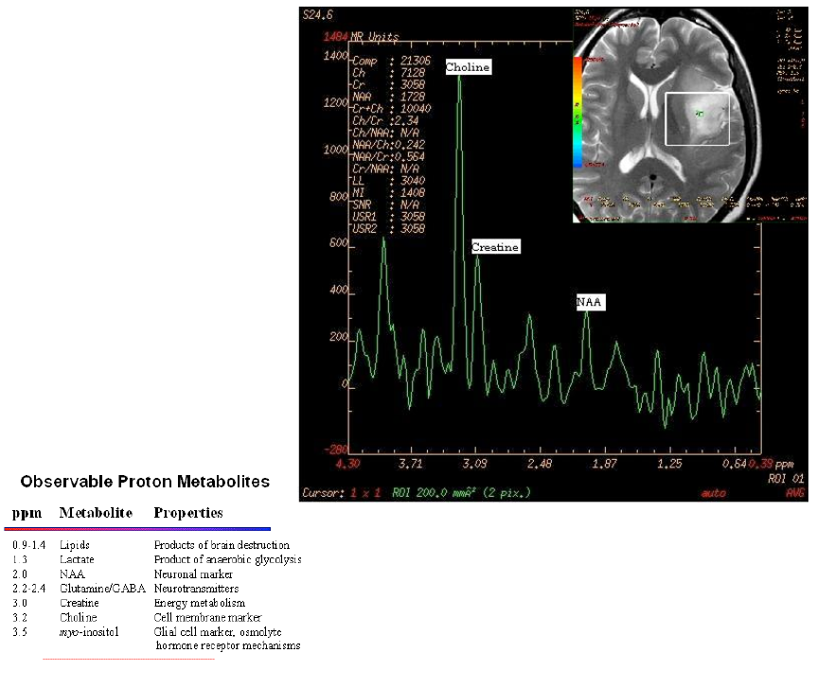
Диффузионная тензорная визуализация
Спектроскопическая визуализация
• Усовершенствованное применение магнитно-резонансной томографии
• Измеряет магнитные сигнатуры различных метаболитов в
головной мозг
• Создает частотное распределение метаболитов для определенного местоположения.

Slide 14
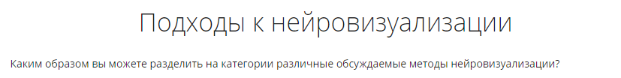
Обсуждение

